Slide 1
CHỦ ĐỀ 2
PHÉP CỘNG, PHÉP TRỪ TRONG PHẠM VI 20
BÀI 12: Bảng trừ (qua 10)

Slide 2
TIẾT 2

Slide 4

1
Tính nhẩm
13 – 6 = 11 – 2 = 16 – 8 =
15 – 7 = 14 – 5 = 18 – 9 =
12 – 4 = 17 – 8 = 12 – 3 =
?
?
?
7
9
8
?
?
?
8
9
9
?
?
9
?
8
9

Slide 5

2
Tính nhẩm
14 – 4 – 3 =
?
16 – 6 – 3 =
7
?
7
14 – 7=
?
16 – 9 =
7
?
7
12 – 2 – 6 =
?
4
12 – 8=
?
4

Slide 6
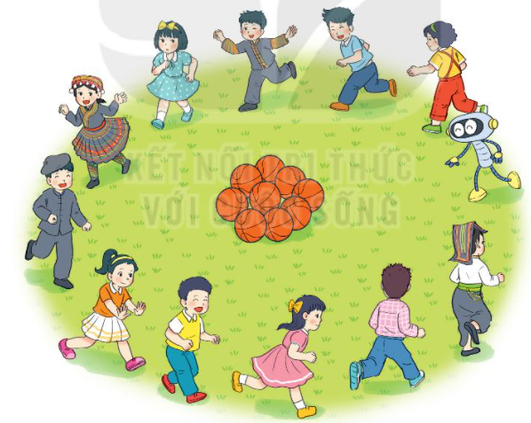
Có 12 bạn và 9 quả bóng, mỗi bạn lấy một quả. Hỏi có bao nhiêu bạn không lấy được bóng?
3
Bài giải
Số bạn không lấy được bóng là:
12 – 9 = 3 (bạn)
Đáp số: 3 bạn.

Slide 7

4
>, <, = ?
14 – 6 7
17 – 9 8
>
?
8
=
?
8
b) 15 – 8 11 – 2
16 – 7 13 – 4
<
?
7
9
=
?
9
9

